Slide 1
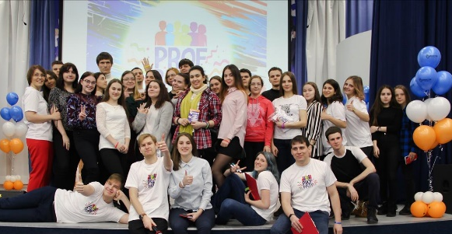
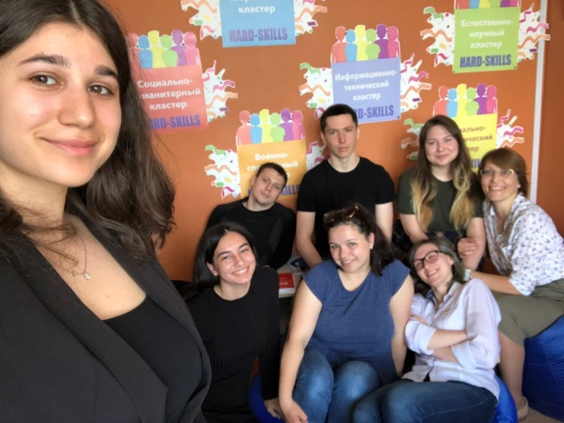
Лучшие практики СО НКО
.
Департамент
по
социальной политике
фото
Наименование организации: РМОО «Молодежная инициатива»
Наименование проекта: «Профориентационно-образовательный клуб «Vместе»
Наименование конкурса: Президентский Грант
Размер гранта: 450 996 руб.
Cофинансирование: 290 838руб.
Цель проекта: помочь семьям с детьми-подростками и выпускниками в профессиональном самоопределении
Результат проекта:
Обучено 9 студентов работе с подростками в качестве тьюторов и профориентологов
В 7 школах города проведены интерактивы «Проф-форсайт» для 9-11 классов
Реализованы курсы по профсамоопределению для 240 старшеклассников
Реализованы курсы по стратегии поступления в вуз для 60 абитуриентов
Проведен первый профсъезд для старшеклассников «Проф-party» (469 участников)
фото
Достижения в работе: проект получил развитие. Достигнуты договоренности о взаимодействии с образованием города на 2019-2020 уч.г. Проект получил развитие и продолжает свою работу с использованием новых форм работы со старшеклассниками по профсамоопределению.

